Slide 1
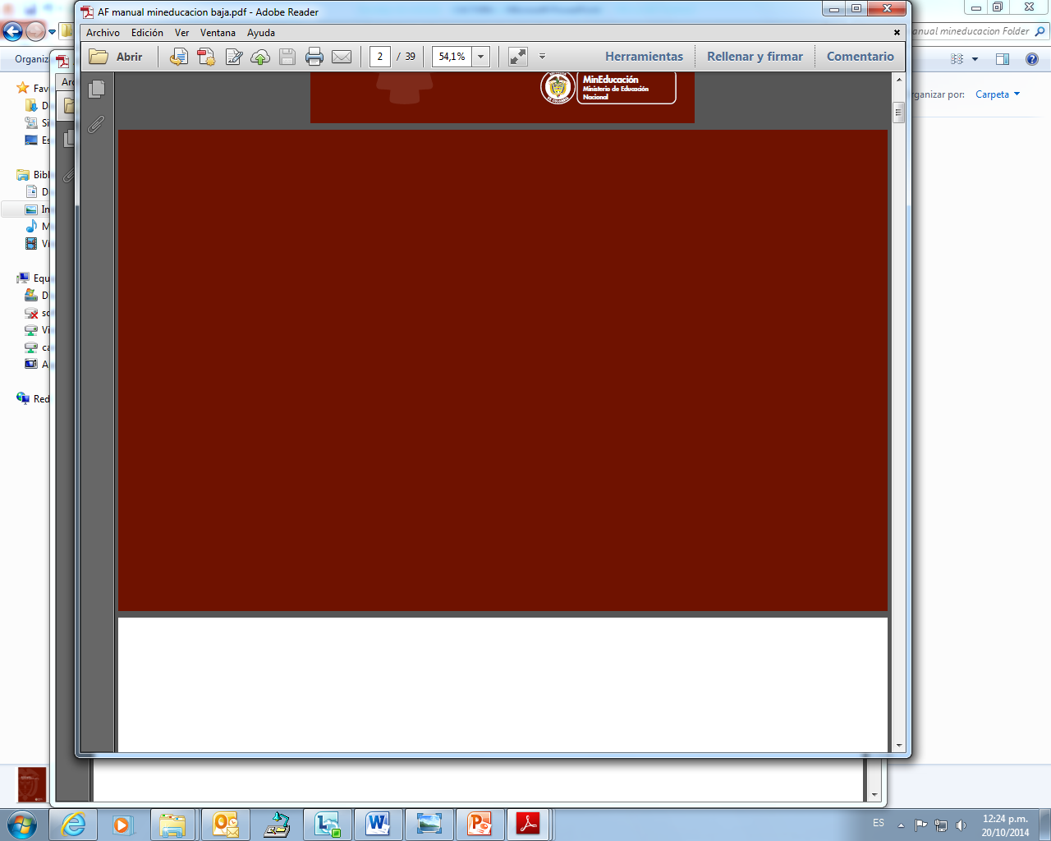



Unidad de Atencion al ciudadano
Informe de Quejas y Reclamos
Cuarto Trimestre de 2015
Bogotá, enero 18 2016

Slide 2
Análisis de resultados a la gestión de las Quejas, Reclamos y Sugerencias
QUEJA: Es la manifestación de protesta, censura, descontento o inconformidad que formula una persona en relación con una conducta que considera irregular de uno o varios servidores públicos en desarrollo de sus funciones
RECLAMO: Es el derecho que tiene otra persona de exigir , reivindicar o demandar una solución, ya sea por motivo general o particular, referente a la prestación indebida de un servicio o a la falta de atención de una solicitud

Slide 3
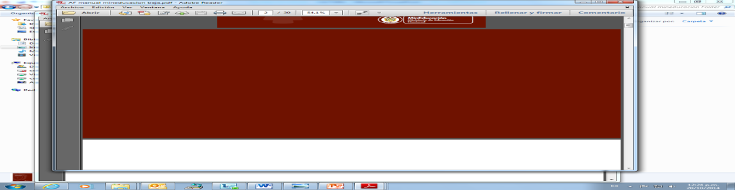
Quejas y reclamos del Sector educativo
Análisis de resultados a la gestión de las Quejas, Reclamos
Para el 4° trimestre del año 2015 se recibieron 574 quejas disminuyendo en un 50,70% comparado con el mismo periodo del año 2014.

Slide 4

Análisis de resultados a la gestión de las Quejas, Reclamos
Detalle por entidad
Por entidades, el mayor volumen de quejas recibidas en el cuarto trimestre del 2015, fue para las Instituciones de Educación Superior, con un total de 377 quejas con una participación del 66%, seguidas por las quejas de establecimientos educativos entidades con 85 casos y una participación del 14%.

Slide 5
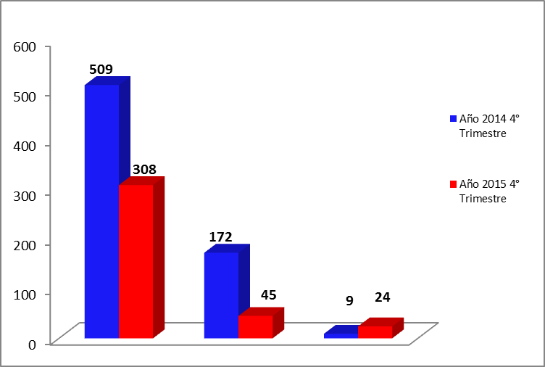

Quejas y reclamos Instituciones de Educación Superior.
}
Análisis de resultados a la gestión de las Quejas, Reclamos
Para las Instituciones de Educación Superior, se presentaron 377 quejas en el Cuarto trimestre de 2015.
Se obtuvo una disminución del 45% con relación al cuarto trimestre del año 2014
El mayor número de quejas se presentó en los criterios de Calidad, con un total de 308

Slide 6
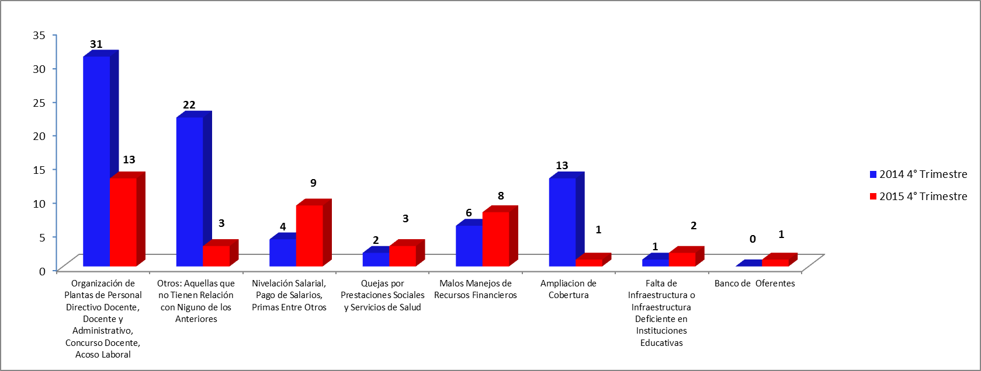
Quejas y reclamos Secretarias de Educación
Análisis de resultados a la gestión de las Quejas, Reclamos
Para las Secretarías de Educación, se presentaron 40 quejas en el cuarto trimestre de 2015,
Teniendo una disminución del 48% con respecto al cuarto trimestre del año 2014
El eje temático con mayor número de quejas fue Organización de Plantas, con un total de 13 quejas

Slide 7
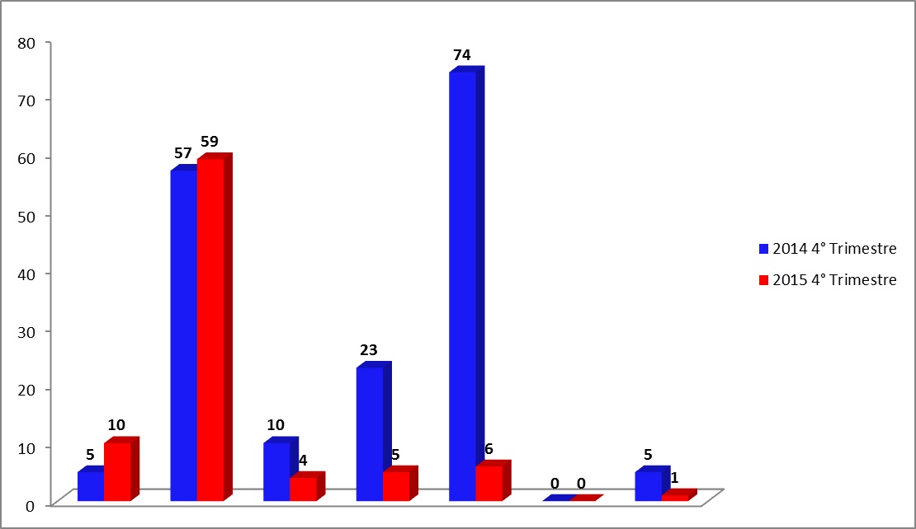
Quejas y reclamos de Establecimientos Educativos
Análisis de resultados a la gestión de las Quejas, Reclamos
Se presentaron 85 quejas en el cuarto trimestre del 2015
Se obtuvo una disminución del 51% con respecto al cuarto trimestre del año 2014
El eje temático que tuvo mayor número de quejas fue Calidad: Aspectos Académicos, Bibliotecas, Centros de Practica, Formación de Docentes, Numero de Docentes, Plan de Estudios, Tutorías, Dificultades para Grado, Evaluación y Promoción de Estudiantes. Con un total de 59 casos

Slide 8
Informe Detallado de Quejas y Reclamos Ministerio de Educación Nacional

Slide 9
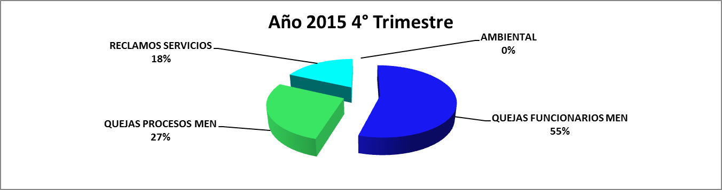
Quejas y reclamos del Ministerio de Educación Nacional
Análisis de resultados a la gestión de las Quejas, Reclamos
Las quejas se encuentran distribuidas en:
Reclamos de procesos
Quejas contra funcionarios
Reclamos de servicios
El ítem mas afectado es el de quejas contra funcionarios, con un total de 6, que equivalen al 54 % del total.
El 46% restante esta divido así:
3 reclamos al proceso.
2 reclamos contra el servicio
Los cuales tienen una participación del 27% y el 18% por cada uno respectivamente

Slide 10
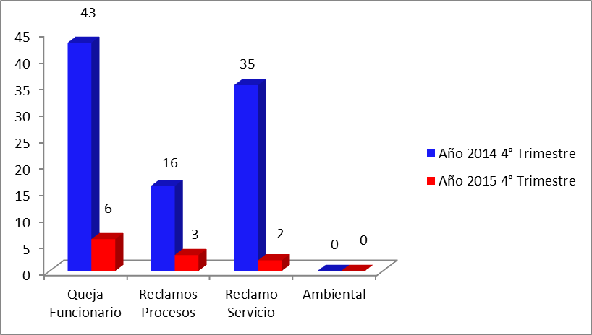
Quejas y reclamos del Ministerio de Educación Nacional
Análisis de resultados a la gestión de las Quejas y Reclamos
En el cuarto trimestre de 2015, se evidencia una disminución de 83 quejas con relación al mismo periodo del 2014.
Se recibieron 11 quejas de las cuales, las más frecuentes fueron Quejas contra Funcionarios, con un total de 6 y una participación del 54%.

Slide 11
Quejas y reclamos del Ministerio de Educación Nacional
Análisis de resultados a la gestión de las Reclamos de procesos
En el cuarto trimestre del 2015 disminuyeron en 13 los reclamo de procesos, comparado con el mismo trimestre del 2014, los cuales fueron en total 3 para el 2015.

Slide 12
Quejas y reclamos del Ministerio de Educación Nacional
Análisis de resultados a la gestión de las Reclamos de procesos
En el cuarto trimestre se presentaron 3 reclamos de procesos, en el mes de diciembre distribuidos de la siguiente manera:
1 por demora en respuesta a solicitud o consultas.
2 por respuesta incompleta.

Slide 13
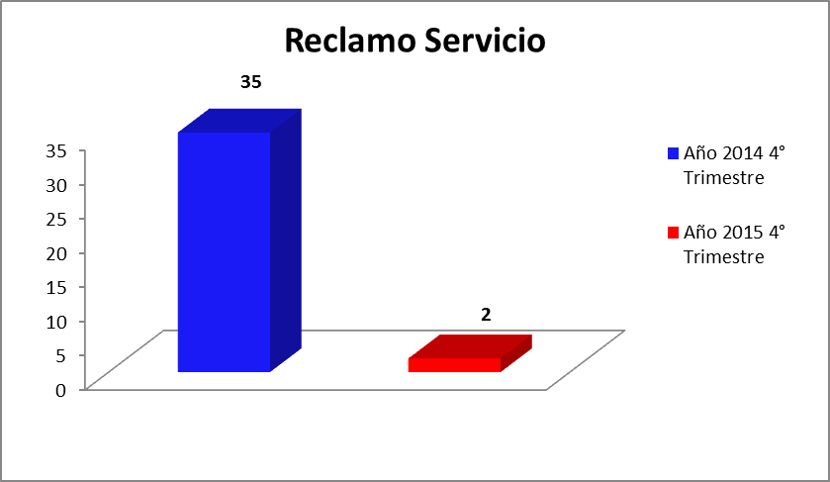
Quejas y reclamos del Ministerio de Educación Nacional
Análisis de resultados a la gestión de las Reclamos de Servicios.
Se presentaron 2 reclamos de servicios en el cuarto trimestre del 2015, evidenciando una disminución de 33 quejas, comparado con el mismo trimestre del año 2014, los cuales fueron 25.

Slide 14
Quejas y reclamos del Ministerio de Educación Nacional
Análisis de resultados a la gestión de las Reclamos de Servicios.
En el cuarto trimestre de 2015, se recibieron 2 reclamos contra el servicio de trámites, que ofrece el Ministerio.
La dependencia a la cual se le radicaron fue al Grupo de Convalidaciones
En Diciembre, fue el mes en el que se recibieron los 2 reclamos.
Ambas quejas se presentaron en el eje temático tramites de aseguramiento de calidad en educación superior – oportunidad,

Slide 15
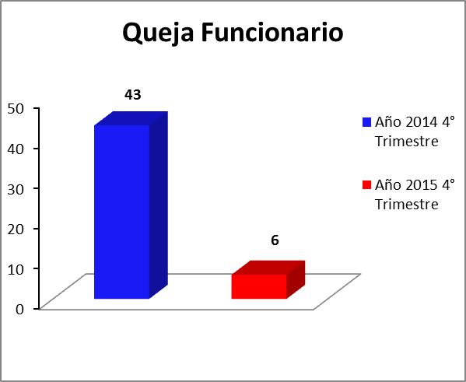
Quejas y reclamos del Ministerio de Educación Nacional
Análisis de resultados a la gestión de las Quejas
Quejas y reclamos del Ministerio de Educación Nacional
En el cuarto trimestre del 2015 se presentaron 6 quejas contra funcionarios, disminuyendo en 37, comparado con el mismo trimestre del año 2014, las cuales fueron en total 43.

Slide 16
Quejas y reclamos del Ministerio de Educación Nacional
Análisis de resultados a la gestión de las Quejas
En el cuarto trimestre de 2015 se recibieron 6 quejas contra servidores del Ministerio.
Las quejas se presentaron en los meses de noviembre y diciembre en igual cantidad.
La dependencia de la cual se generó el mayor número de quejas, fue la Oficina Asesora Jurídica con 4 quejas.
Por eje temático, de las 6 quejas presentadas contra servidores, todas son por Negligencia en el ejercicio de sus funciones.

Slide 17
Indicador de quejas cuarto trimestre Ministerio de Educación Nacional

Slide 18


Quejas y reclamos del Ministerio de Educación Nacional
Análisis de resultados a la gestión de las Reclamos servicios
Porcentaje de oportunidad
En el cuarto trimestre de 2015, las quejas y reclamos presentadas ante el Ministerio de Educación Nacional tuvieron una disminución muy significativa paso de 94 quejas en el cuarto trimestre del 2014 a 11 en el tercer trimestre del 2015, es decir que se tuvo una disminución del 88%.
El porcentaje general de oportunidad de respuesta a las quejas fue del 72,73%, es decir que de las 11 quejas 8 fueron contestadas a tiempo y 3 de manera extemporánea, esta últimas, en su gran mayoría corresponden a quejas contra funcionarios, por lo que requieren de un procedimiento más complejo que el de una petición en sentido genérico.
A partir del análisis realizado, las quejas recibidas en el cuarto trimestre para el MEN se distribuyeron por tipo así:
3 corresponden a reclamos frente a procesos y tuvieron un 100% en oportunidad
6 corresponden a quejas contra funcionarios y tuvieron un 50% en oportunidad
2corresponden a reclamos de servicios y tuvieron un 100% en oportunidad.

Slide 19
Quejas y reclamos del Ministerio de Educación Nacional
Conclusiones de los resultados a la gestión de las Quejas, Reclamos
Esto nos indica que el orden descendente de procesos interpuestos es el siguiente
Quejas a funcionarios
- Reclamos de procesos
- Reclamos de servicios
Es evidente que las recomendaciones realizadas en los informes de los trimestres anteriores, no fueron atendidas oportunamente, lo cual llevó a disminuir el porcentaje de cumplimiento del indicador.

Slide 20
Quejas y reclamos del Ministerio de Educación Nacional
Análisis de resultados a la gestión de las Quejas y Reclamos
En el cuarto trimestre de 2015, se evidencia una disminución de 81 quejas con relación al mismo periodo del 2014.
Se recibieron 11 quejas de las cuales, las más frecuentes fueron Quejas contra Funcionarios, con un total de 6 y una participación del 54,5%.

Slide 21
Quejas y reclamos del Ministerio de Educación Nacional
Análisis de resultados a la gestión de las Quejas, Reclamos
Se presentaron 6 quejas contra funcionarios en el cuarto trimestre del 2015, evidenciando una disminución de 35 reclamos , comparado con el mismo trimestre del año 2014. que fueron 41.

Slide 22
Quejas y reclamos del Ministerio de Educación Nacional
Análisis de resultados a la gestión de las Quejas, Reclamos
Se presentaron 2 reclamos de servicios en el cuarto trimestre del 2015, evidenciando una disminución de 33 reclamos , comparado con el mismo trimestre del año 2014. que fueron 35.

Slide 23
Quejas y reclamos del Ministerio de Educación Nacional
Análisis de resultados a la gestión de las Quejas, Reclamos
En el cuarto trimestre del 2015 se disminuyo en 13 reclamo de procesos, comparado con el mismo trimestre del 2015, los cuales fueron en total 16

Slide 24
Quejas y reclamos del Ministerio de Educación Nacional
Conclusiones de los resultados a la gestión de las Quejas, Reclamos
Tres (3) de las quejas y reclamos no fueron atendidas oportunamente, lo cual llevó a disminuir el porcentaje de cumplimiento del indicador, en un 27,27%
Esta baja del indicador se debió a la falta de conocimiento por parte de algunos de los servidores en la gestión a realizar dentro del nuevo Sistema de Gestión Documental, para dar la respuesta dentro del sistema.

Slide 25
Quejas y reclamos del Ministerio de Educación Nacional
Conclusiones de los resultados a la gestión de las Quejas, Reclamos
ACCIONES CORRECTIVAS REALIZADAS PARA LA ATENCION OPORTUNA DE LAS QUEJAS
Se elaboraron y remitieron desde la Unidad de Atencion al Ciudadano a las dependencias los informes mensuales de seguimiento sobre las quejas, dentro de este reporte se les hicieron recomendaciones para su atención oportuna.
Se elaboraron comunicaciones a los Directivos remitiéndoles el informe trimestral de quejas y reclamos en el cual se solicitó elaborar los planes de mejoramiento para la atención oportuna de las quejas en sus respectivas dependencias y su posterior remisión a la Oficina de Control Interno.
Se elaboro un reporte consolidado de quejas y reclamos, con el fin de ser remitido a la Oficina de Control Interno Disciplinario para la toma de las acciones disciplinarias pertinentes.

Slide 26
Quejas y reclamos del Ministerio de Educación Nacional
Conclusiones de los resultados a la gestión de las Quejas, Reclamos
Esto nos indica que el orden descendente de procesos interpuestos es el siguiente
Quejas a funcionarios
Reclamos de servicios
- Reclamos de procesos
-
Es evidente que las recomendaciones realizadas en los informes de los trimestres anteriores, no fueron atendidas oportunamente, lo cual llevó a disminuir el porcentaje de cumplimiento del indicador.

